Slide 1

基于深度神经网络的谱聚类算法研究
Unsupervised Domain Adaptation on Reading Comprehension
Fei Wang
2020.06
Notes:
阅读理解中的无监督领域自适应。

Slide 2
*1
Dataset

Slide 3
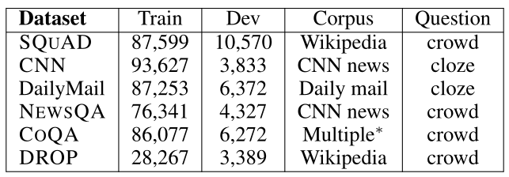
Dataset
COQA：语料库是多轮对话，答案中包含连续的在语料中的text spans或者是
Yes/No，其中Y/N作为答案的sample被剔除，不使用。此外，数据集
中非文本类型的答案采用F1-socre-based的方法确定最佳答案
(在论文Reddy, Chen, and Manning 2018中提及) 。
NEWSQA和DROP中不能用答案起始位置与终止位置表示的样本也被剔除。
CNN和DailyMail数据集由于太大，被削减为原大小的1/4和1/10。
处理完后得到的数据集大小及属性如图所示

Slide 4
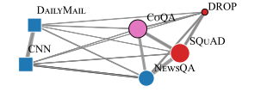
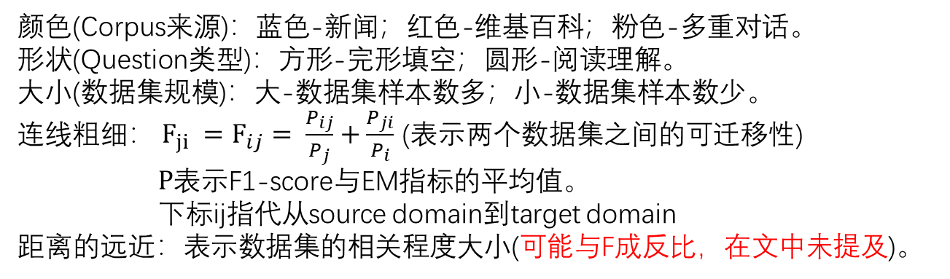
Dataset
数据集之间的关系
颜色(Corpus来源)：蓝色-新闻；红色-维基百科；粉色-多重对话。
形状(Question类型)：方形-完形填空；圆形-阅读理解。
大小(数据集规模)：大-数据集样本数多；小-数据集样本数少。
连线粗细： $F_{ji} =F_{ij}= \frac{P_{ij}}{P_{j}}+\frac{P_{ji}}{P_{i}}$ (表示两个数据集之间的可迁移性)
$P$表示F1-score与EM指标的平均值。
下标ij指代从source domain到target domain
距离的远近：表示数据集的相关程度大小(可能与F成反比，在文中未提及)。

Slide 5
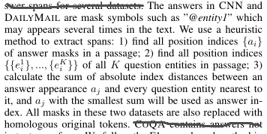
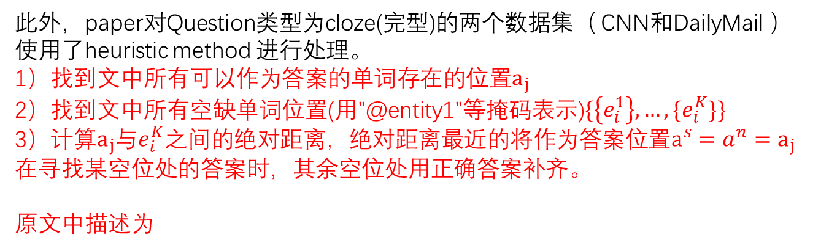
Dataset
此外，paper对Question类型为cloze(完型)的两个数据集（ CNN和DailyMail ）使用了heuristic method 进行处理。
1）找到文中所有可以作为答案的单词存在的位置$a_{j}$
2）找到文中所有空缺单词位置(用”@entity1”等掩码表示)$\{\left\{e_{i}^{1}\right\},…,\{e_{i}^{K}\}\}$
3）计算$a_{j}$与$e_{i}^{K}$之间的绝对距离，绝对距离最近的将作为答案位置$a^{s}=a^{n}=a_{j}$
在寻找某空位处的答案时，其余空位处用正确答案补齐。
原文中描述为
未读懂其中描述，以上为个人理解

Slide 6
*2
Evaluation indicators

Slide 7
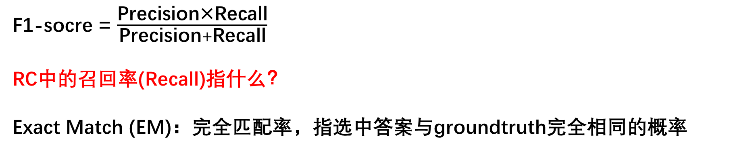
Evaluation indicators
F1-socre = $\frac{\text{Precision}\text{×}\text{Recall}}{\text{Precision}+\text{Recall}}$
RC中的召回率(Recall)指什么？
Exact Match (EM)：完全匹配率，指选中答案与groundtruth完全相同的概率

Slide 8
Pseudo
labels
*3 Modal
M1 Train on source domain
M2 Self-training on the target domain with Pseudo labels
M3 Conditional adversarial learning and Self-training on the target domain

Slide 9
M1
Train on source domain

Slide 10
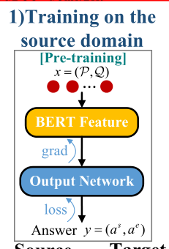

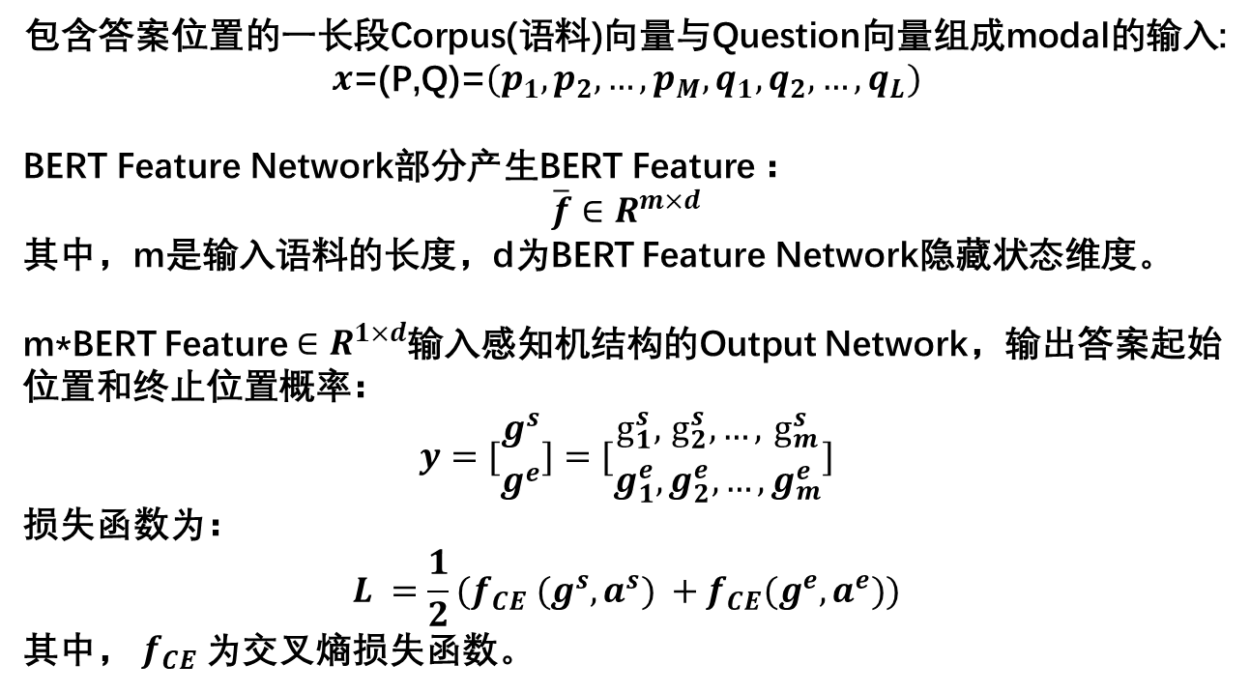
Train on source domain
采用预训练的BERT网络及参数，在source domain上进行train以微调BERT Feature部分参数，同时使Output Network部分参数收敛。
包含答案位置的一长段Corpus(语料)向量与Question向量组成modal的输入:
$$x\text{=(}\text{P}\text{,}\text{Q}\text{)=}(p_{1},p_{2},…,p_{M},q_{1},q_{2},…,q_{L})$$
BERT Feature Network部分产生BERT Feature ：
$$\overline{f}∈R^{m×d}$$
其中，m是输入语料的长度，d为BERT Feature Network隐藏状态维度。
m*BERT Feature$∈R^{1×d}$输入感知机结构的Output Network，输出答案起始位置和终止位置概率：
$$y=[{g^{s} \atop g^{e}}]=[{g_{1}^{s}, \atop g_{1}^{e},}{g_{2}^{s},…, \atop g_{2}^{e},…,}{g_{m}^{s} \atop g_{m}^{e}}]$$
损失函数为：
$$L =\frac{1}{2}(f_{CE} (g^{s},a^{s}) +f_{CE}(g^{e},a^{e}))$$
其中， $f_{CE}$为交叉熵损失函数。

Slide 11
M2
Self-training on the target domain with Pseudo labels

Slide 12
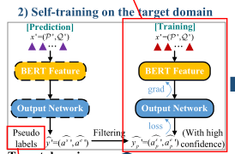

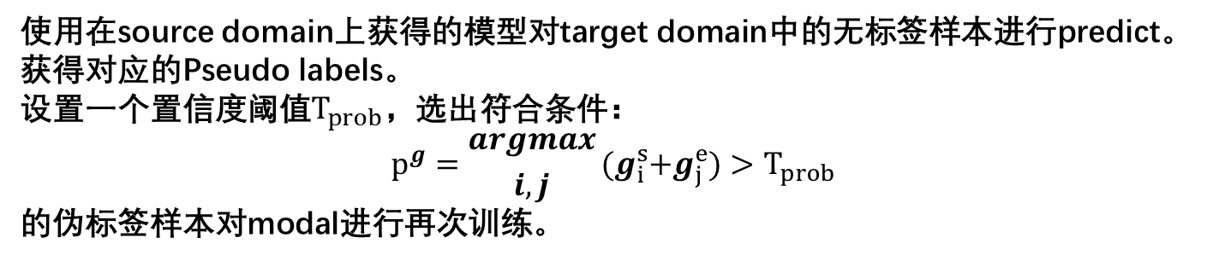
Self-training on the target domain with Pseudo labels
使用在source domain上获得的模型对target domain中的无标签样本进行predict。
获得对应的Pseudo labels。
设置一个置信度阈值$T_{prob}$，选出符合条件：
$$p^{g}={argmax \atop i,j}{(g}_{i}^{s}+g_{j}^{e})>T_{prob}$$
的伪标签样本对modal进行再次训练。
这样使得modal向target domain无目的性迁移。

Slide 13
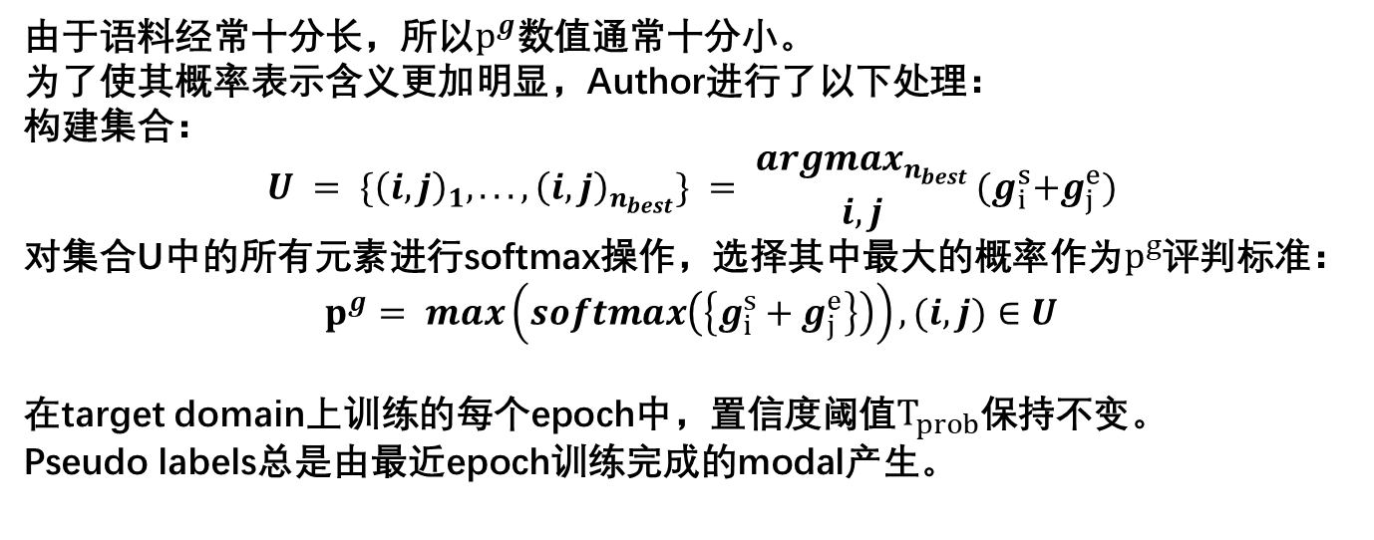
Self-training on the target domain with Pseudo labels
由于语料经常十分长，所以$p^{g}$数值通常十分小。
为了使其概率表示含义更加明显，Author进行了以下处理：
构建集合：
$$U = \{{\left(i,j\right)}_{1}, ...,{\left(i,j\right)}_{n_{best}}\} = {{argmax}_{n_{best}} \atop i,j}{(g}_{i}^{s}+g_{j}^{e})$$
对集合U中的所有元素进行softmax操作，选择其中最大的概率作为$p^{g}$评判标准：
$$p^{g}= max\left(softmax\left(\left\{g_{i}^{s}+g_{j}^{e}\right\}\right)\right), (i, j)∈U$$
在target domain上训练的每个epoch中，置信度阈值$T_{prob}$保持不变。
Pseudo labels总是由最近epoch训练完成的modal产生。

Slide 14
M3
Conditional adversarial learning and
Self-training on the target domain

Slide 15
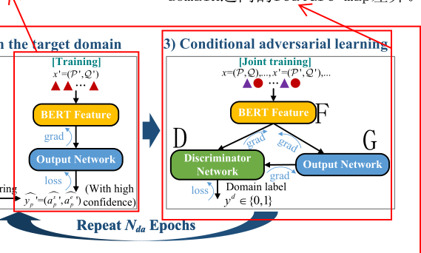

Conditional adversarial learning and Self-training on the target domain
使用对抗学习思想：
使用BERT Feature + Output Network部分生成一个表征sample的feature向量，使用一个判别网络对其进行判断，使得source domain与target domain的feature区分度更大，更新网络参数。
获得的更符合target domain的特征向量的modal再进行Pseudo labels生成，获得的高置信度样本再train modal。

Slide 16
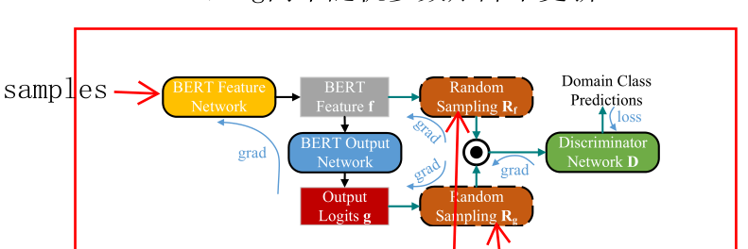
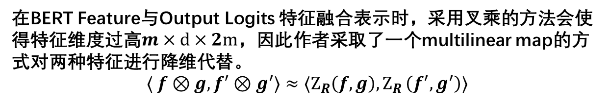
Conditional adversarial learning and Self-training on the target domain
conditional adversarial network
在BERT Feature与Output Logits 特征融合表示时，采用叉乘的方法会使得特征维度过高$m×d×2m$，因此作者采取了一个multilinear map的方式对两种特征进行降维代替。
$$⟨ f⊗g,f^{′}{⊗g}^{′}⟩≈{⟨Z}_{R}\left(f,g\right){,Z}_{R}\left(f^{′},g^{′}\right)⟩$$

Slide 17
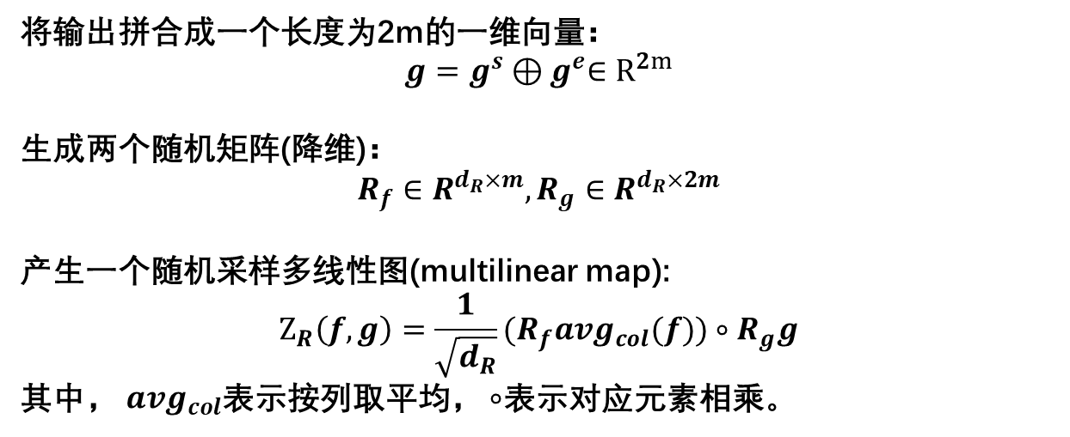
Conditional adversarial learning and Self-training on the target domain
conditional adversarial network
将输出拼合成一个长度为2m的一维向量：
$$g=g^{s}{⊕g}^{e}∈R^{2m}$$
生成两个随机矩阵(降维)：
$$R_{f}∈R^{d_{R}×m}, R_{g}∈R^{d_{R}×2m}$$
产生一个随机采样多线性图(multilinear map):
$$Z_{R}\left(f,g\right)=\frac{1}{\sqrt{d_{R}}}(R_{f}{avg}_{col}(f))∘R_{g}g$$
其中， ${avg}_{col}$表示按列取平均， $∘$表示对应元素相乘。

Slide 18
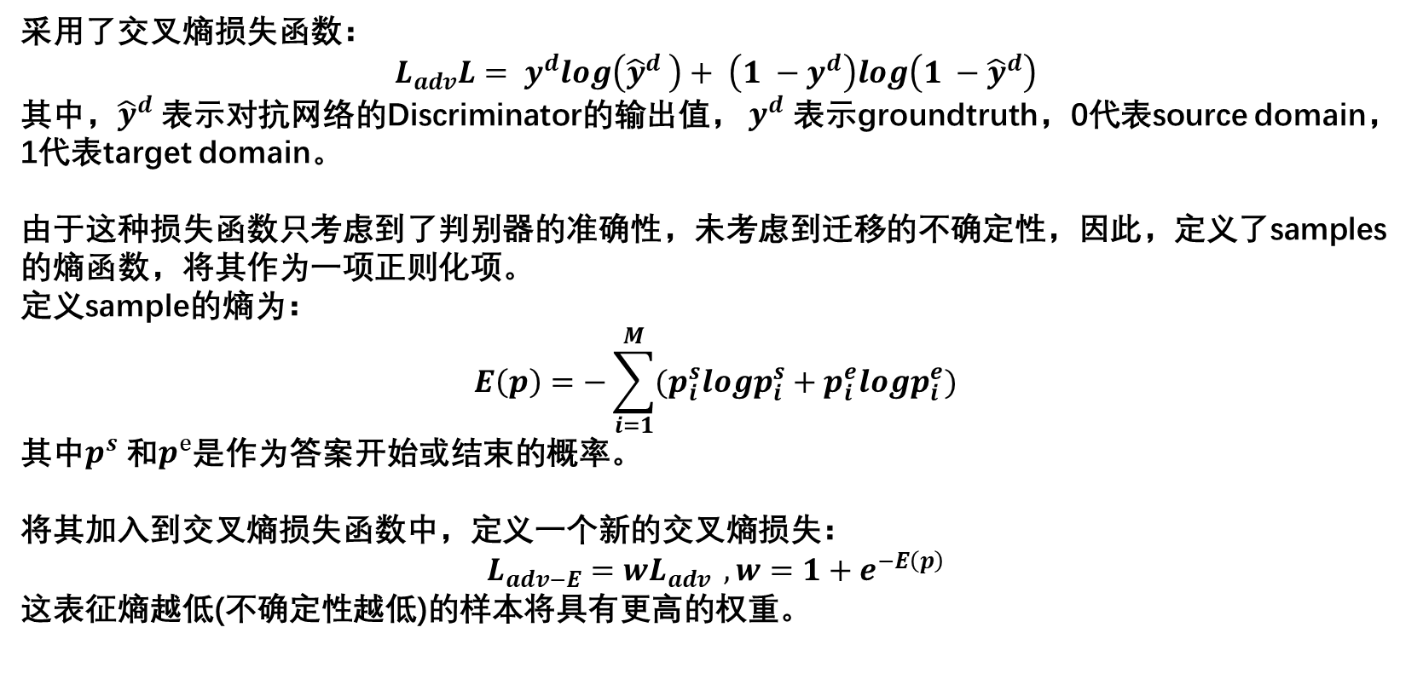
Conditional adversarial learning - loss function
采用了交叉熵损失函数：
$$L_{adv}L= y^{d}log\left({\hat{y}}^{d} \right)+ \left(1 −y^{d}\right)log\left(1 −{\hat{y}}^{d}\right)$$
其中，${\hat{y}}^{d}$ 表示对抗网络的Discriminator的输出值， $y^{d}$ 表示groundtruth，0代表source domain，1代表target domain。
由于这种损失函数只考虑到了判别器的准确性，未考虑到迁移的不确定性，因此，定义了samples的熵函数，将其作为一项正则化项。
定义sample的熵为：
$$E\left(p\right)=−\sum_{i=1}^{M}{(p_{i}^{s}logp_{i}^{s}+p_{i}^{e}logp_{i}^{e})}$$
其中$p^{s}$ 和$p^{e}$是作为答案开始或结束的概率。
将其加入到交叉熵损失函数中，定义一个新的交叉熵损失：
$$L_{adv−E}=wL_{adv } , w=1+e^{−E\left(p\right)}$$
这表征熵越低(不确定性越低)的样本将具有更高的权重。

Slide 19
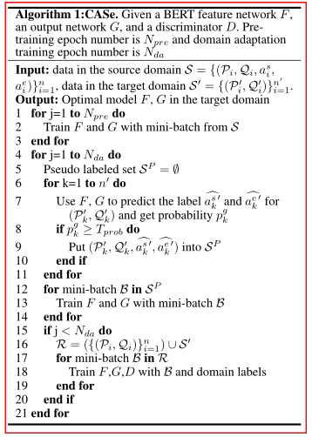
Fake code

Slide 20
*4
Experiments and
Result analysis

Slide 21
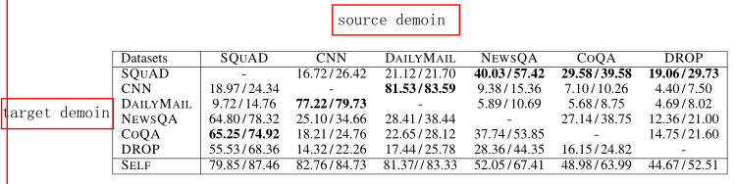
Experiments and Result analysis
首先将在source domain上训练的zero-short modal作为Baseline modal。
从中分析可以看出不同数据集之间的可迁移效果，及其关联程度的大小。(绘制的数据集关系图见前面PPT)。
其中指标为EM/F1-score。

Slide 22
Experiments and Result analysis
CNN和DAILYMAIL之外（二者语料库相似，问题形式都相同），其余迁移的效果都很差。
在SQUAD，NEWSQA，COQA和DROP 4个数据集之间传递效果下降幅度小于与其余2个数据集的传递。
CNN和NEWSQA共享相同的语料库，但由于问题形式不同，迁移效果差。
SQUAD 和 NEWSQA的语料库差异比较大，导致迁移效果同样很差。
此外，推理深度的不同也会导致迁移效果变差，如SQUAD中的简单单句推理与DROP中的复杂推理。
总之，语料库类型、问题形式、推理深度可能是影响RC域之间迁移的主要影响点。

Slide 23
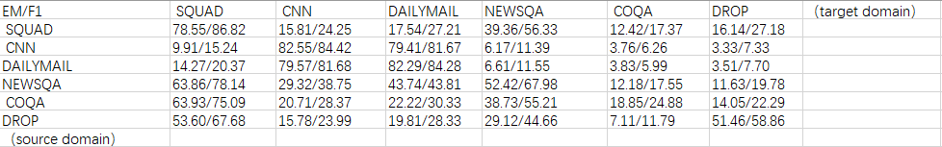
My Experiment Result
基本获得了相似的效果

Slide 24
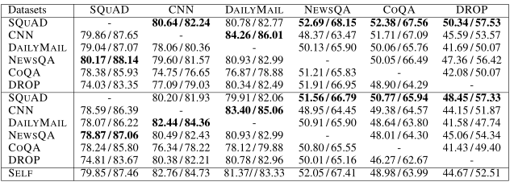
Experiments and Result analysis
分别在提出模型的基础上，对对抗网络运用不加熵损失与加熵损失与Baseline进行对比实验。

Slide 25
Experiments and Result analysis
无论使用哪种损失函数，均取得了比one-short模型更好的结果。
在相关性比较强的CNN和DAILYMAIL取得了比SELF更好的EM评分。
这说明多种有效的数据集可以更好的帮助modal进行理解学习。
在问题类型为阅读理解与正常问答的数据集之间转移效果不佳，比如SQUAD到CNN。

Slide 26
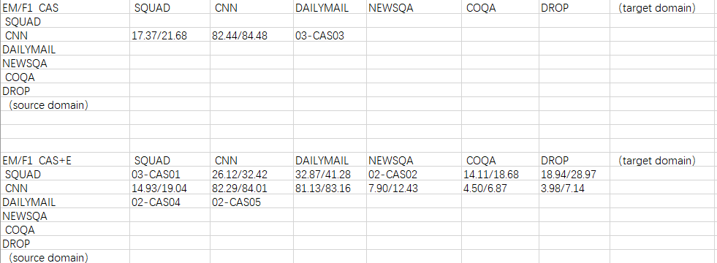
My Experiment Result
均未达到论文中的效果，丢失了在target domain上的训练步骤

Slide 27
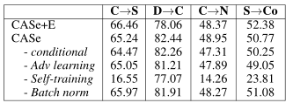
Experiments and Result analysis
Ablation Study
其中，C表示CNN dataset，S表示SQUAD dataset，D表示DAILYMAIL dataset，N表示NEWSQA dataset，Co表示COQA dataset。
-conditional表示使用有条件对抗学习；
-Adv learning表示去除对抗学习部分；
-Self-training表示去除在target domain上的训练；
-Batch norm表示去除批量归一化操作。

Slide 28
Experiments and Result analysis
可以看出，大部分迁移中，在target domain上的训练对modal影响最大，这决定了能否从中学到target domain的有效特征。因为CNN与DAILYMAIL数据集相近，所以其有效地特征也是相近的。
从一定程度上来说，该项结果能在一定程度上表征数据集之间的特征可迁移量。
批量归一化操作在某些迁移过程中在成了负面效果，其中原因不得而知。
其余的部分都对modal造成了一定的正面影响，程度比较小，可能是操作更利于泛化。

Slide 29

Experiments and Result analysis
泛化性能实验
这组数据从何而来没有被介绍
为探究改进后的模型对source domain的泛化性能，进行了该项实验。
将source domain的数据作为验证集。
其中，Dr表示Drop dataset。

Slide 30
Experiments and Result analysis
这一项结果在一定程度上表征了source domain与target domain中可共用的有效特征量。
毫无疑问，在迁移后对source domain的效果会下降。这表明modal对target domain的特征提取能力加强。
从这项数据上同样也可以看出迁移量。与SELF差别越大，证明迁移的效果更明显。
显然，有很大的进步空间。

Slide 31
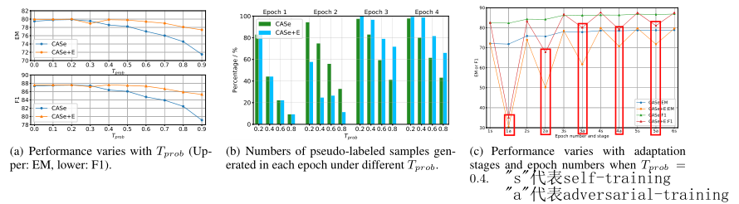
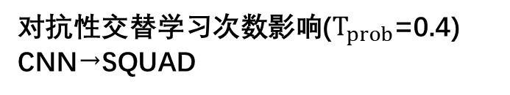
Experiments and Result analysis
置信度阈值影响
不同置信度/损失函数下产生的伪样本数
对抗性交替学习次数影响($T_{prob}$=0.4)
CNN→SQUAD

Slide 32
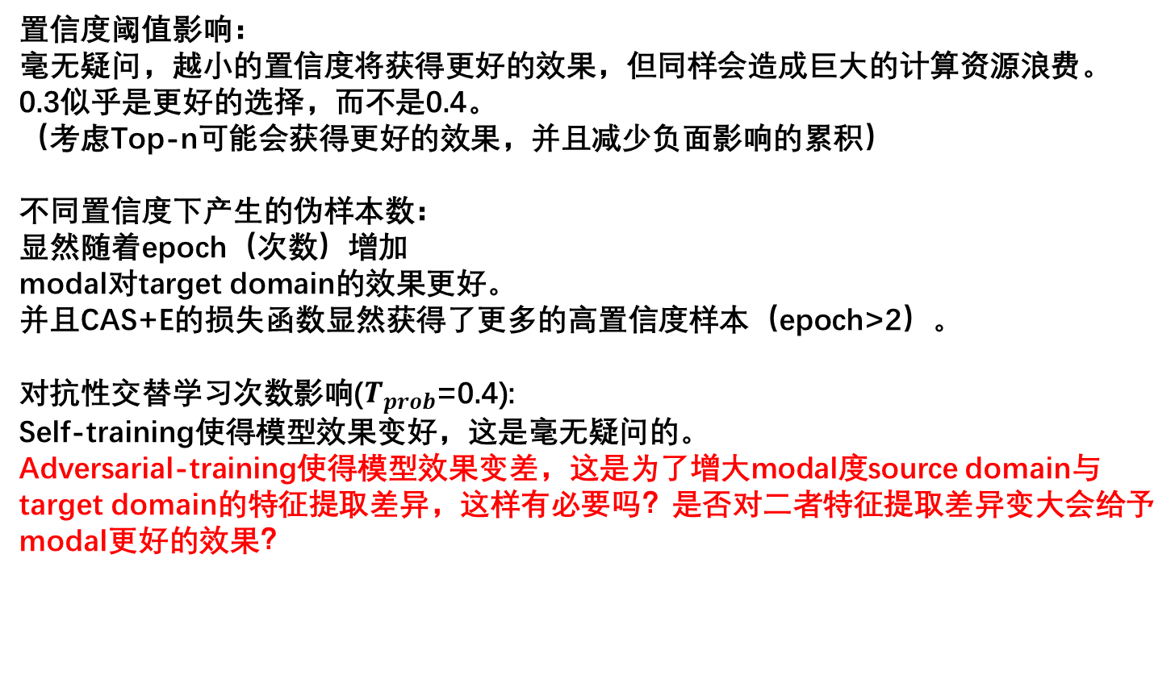
Experiments and Result analysis
置信度阈值影响：
毫无疑问，越小的置信度将获得更好的效果，但同样会造成巨大的计算资源浪费。
0.3似乎是更好的选择，而不是0.4。
（考虑Top-n可能会获得更好的效果，并且减少负面影响的累积）
不同置信度下产生的伪样本数：
显然随着epoch（次数）增加
modal对target domain的效果更好。
并且CAS+E的损失函数显然获得了更多的高置信度样本（epoch>2）。
对抗性交替学习次数影响($T_{prob}$=0.4):
Self-training使得模型效果变好，这是毫无疑问的。
Adversarial-training使得模型效果变差，这是为了增大modal度source domain与target domain的特征提取差异，这样有必要吗？是否对二者特征提取差异变大会给予modal更好的效果？

Slide 33
Thanks for listening

